Slide 1

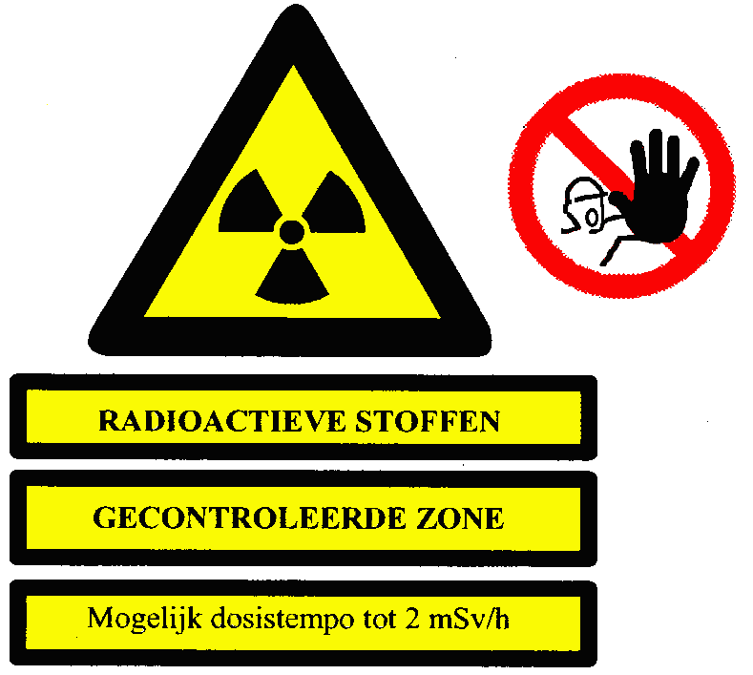
Inwendige besmettingscontrole vloeistofscintillatietelling toegepast
Frits Pleiter
SBE
Rijksuniversiteit Groningen

Slide 2
Wat is de situatie ?
  De nieuwe deskundige voor een C-laboratorium wil een frisse wind laten waaien en protocollen, risico's en controles opnieuw in kaart brengen.
  Hij stelt zichzelf de volgende vragen:
  mag een handeling worden uitgevoerd
  welke activiteit komt bij een incident in de urine van de werknemer terecht
  welke activiteit kan worden gemeten
  wanneer moet de volgdosis worden gemeld

Slide 3
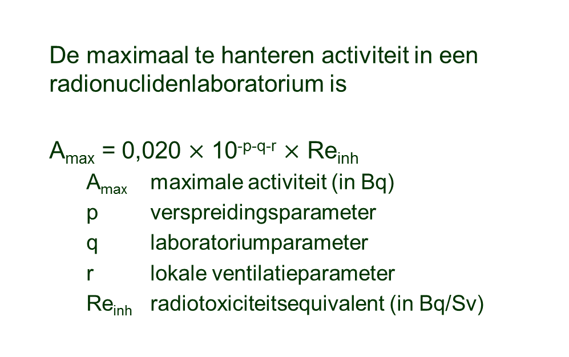
Intermezzo: (voormalige) RRL
Richtlijn Radionucliden-Laboratoria
  De maximaal te hanteren activiteit in een radionuclidenlaboratorium is
  A_{max} = 0,020 $×$ 10^{-p-q-r} $×$ Re_{inh}
    A_{max} maximale activiteit (in Bq)
    p verspreidingsparameter
    q laboratoriumparameter
    r lokale ventilatieparameter
    Re_{inh} radiotoxiciteitsequivalent (in Bq/Sv)

Slide 4
Intermezzo: (voormalige) RRL
p | bewerking
-4 | eenvoudige bewerking met gassen hanteren van poeders in "open" systeem vloeistof met temperatuur tegen kookpunt sterk spattende bewerking
-3 | labeling met vluchtig nuclide koken van vloeistoffen in "gesloten" systeem centrifugeren en mengen op vortex
-2 | labeling met niet-vluchtig nuclide
-1 | eenvoudige handeling in "gesloten" systeem opslag van radioactief afval in werkruimte

Slide 5
Intermezzo: (voormalige) RRL
q | ruimte
0 | werkruimte buiten laboratoriumbeheer
1 | D-laboratorium
2 | C-laboratorium
3 | B-laboratorium

Slide 6
Intermezzo: (voormalige) RRL
r | werkplek
0 | buiten de zuurkast
1 | zuurkast zonder NEN-keurmerk
2 | zuurkast met NEN-keurmerk
3 | gesloten werkkast

Slide 7
Vraag 1
  Er wordt gewerkt in een C-laboratorium met DNA dat gelabeld wordt met ³²P. Het betreft een labeling met een niet-vluchtig nuclide. Per labeling wordt 1 MBq ³²P gebruikt.
  Toon aan dat het geoorloofd is om de labeling buiten de zuurkast uit te voeren.

Slide 8
Gegevens 1
  p = -2 (labeling met niet-vluchtig nuclide)
  q = 2 (C-laboratorium)
  r = 0 (buiten de zuurkast)
  verbinding van klasse F
  Re_{inh} = 9,1∙10⁸ Bq/Sv voor de werknemer

Slide 9
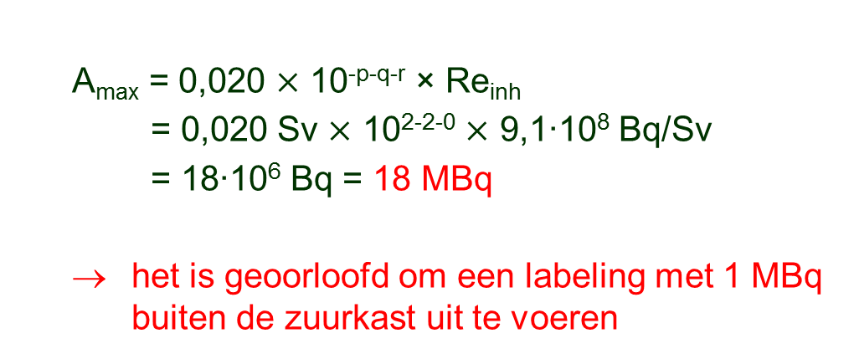
Antwoord 1
  A_{max} = 0,020 $×$ 10^{-p-q-r} × Re_{inh}
  = 0,020 Sv $×$ 10²⁻²⁻⁰ $×$ 9,1∙10⁸ Bq/Sv
  = 18∙10⁶ Bq = 18 MBq
  → het is geoorloofd om een labeling met 1 MBq buiten de zuurkast uit te voeren

Slide 10
Vraag 2a
  Om de controle niet al te belastend te maken, moeten de laboratoriummedewerkers elke maandagochtend urine inleveren. Hieruit wordt een monster genomen, dat vervolgens in een vloeistofscintillatieteller wordt gemeten.
  Bereken de activiteit van het nuclide ³²P die een werknemer moet inhaleren om een effectieve volgdosis van 10 µSv te ontvangen.

Slide 11
Gegevens 2a
  verbinding van klasse F
  e(50)_{inh} = 1 / Re_{inh} = 1,1∙10⁻⁹ Sv/Bq
  voor de werknemer
  (het gaat om de 24-uursurine van zondag)

Slide 12
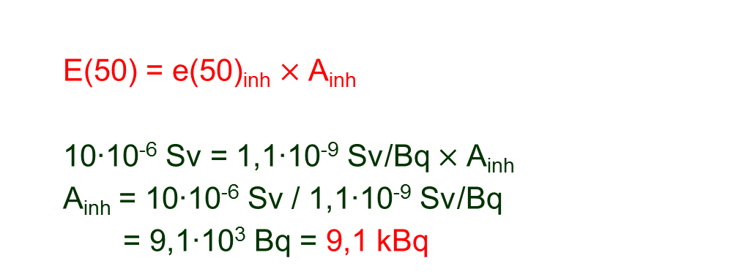
Antwoord 2a
  E(50) = e(50)_{inh} $×$ A_{inh}
  10∙10⁻⁶ Sv = 1,1∙10⁻⁹ Sv/Bq $×$ A_{inh}
  A_{inh} = 10∙10⁻⁶ Sv / 1,1∙10⁻⁹ Sv/Bq
  = 9,1∙10³ Bq = 9,1 kBq

Slide 13
Vraag 2b
  Bereken welke activiteit hiervan in het urinemonster terecht zou komen.

Slide 14
Gegevens 2b
  ga er vanuit dat er 1 besmetting heeft plaatsgevonden, 7 dagen voor de controle (dus op de vorige maandag)
  A_{inh} = 9,1∙10³ Bq (volgens antwoord 2a)
  verbinding van klasse F
  urine-uitscheidingstempo op dag 7 na inhalatie is 5,6∙10⁻³ Bq/d per Bq inname
  urineproductie is 1400 ml per dag
  urinemonster is 2,5 ml

Slide 15
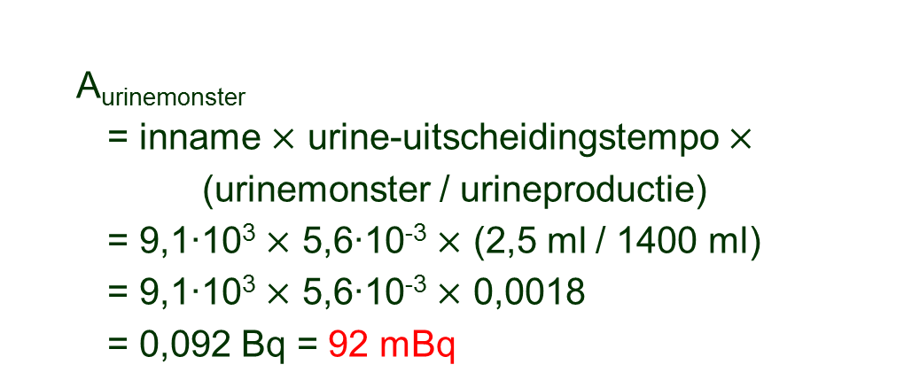
Antwoord 2b
  A_{urinemonster}
  = inname $×$ urine-uitscheidingstempo $×$
  (urinemonster / urineproductie)
  = 9,1∙10³ $×$ 5,6∙10⁻³ $×$ (2,5 ml / 1400 ml)
  = 9,1∙10³ $×$ 5,6∙10⁻³ $×$ 0,0018
  = 0,092 Bq = 92 mBq

Slide 16
Vraag 3
  Het urinemonster wordt 10 minuten gemeten. Het achtergrondteltempo is bepaald tijdens een zeer langdurende meting op 10,0 cpm.
  Zou de hierboven berekende activiteit in het urinemonster te meten zijn?

Slide 17
Gegevens 3
  detectierendement is ε = 0,80 cpm/dpm
  meettijd urinemonster is t = 10 min = 600 s
  achtergrondteltempo is 10,0 cpm (gemeten gedurende zeer lange tijd)
  als significant wordt aangehouden: een betrouwbaarheidsinterval van 3σ boven het achtergrondteltempo

Slide 18
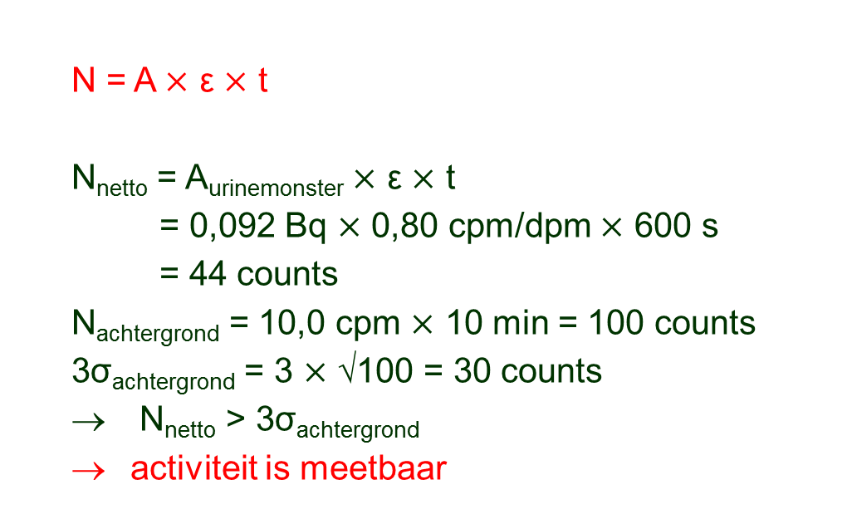
Antwoord 3
  N = A $×$ ε $×$ t
  N_{netto} = A_{urinemonster} $×$ ε $×$ t
  = 0,092 Bq $×$ 0,80 cpm/dpm $×$ 600 s
  = 44 counts
  N_{achtergrond} = 10,0 cpm $×$ 10 min = 100 counts
  3σ_{achtergrond} = 3 $×$ √100 = 30 counts
  → N_{netto} > 3σ_{achtergrond}
  → activiteit is meetbaar

Slide 19
Vraag 4
  Men vermoedt dat het achtergrondteltempo fluctueert, en daarom wordt de achtergrond telkens gedurende 10 min gemeten.
  Bereken de activiteit in het urinemonster en de spreiding in dit antwoord.
  Levert berekening van de effectieve volgdosis vanuit deze activiteit een waarde die aan NDRIS gemeld dient te worden?

Slide 20
Gegevens 4
  T_{bruto} = 13,1 cpm
  T_{achtergrond} = 9,3 cpm
  t_{bruto} = t_{achtergrond} = 10 min = 600 s
  ε = 0,80 cpm/dpm
  criterium voor melding aan NDRIS is 10 µSv
  (persoonlijke keuze van de deskundige)
  voor E(50) = 10 µSv is A_{urinemonster} = 92 mBq
  (volgens antwoord 2b)

Slide 21
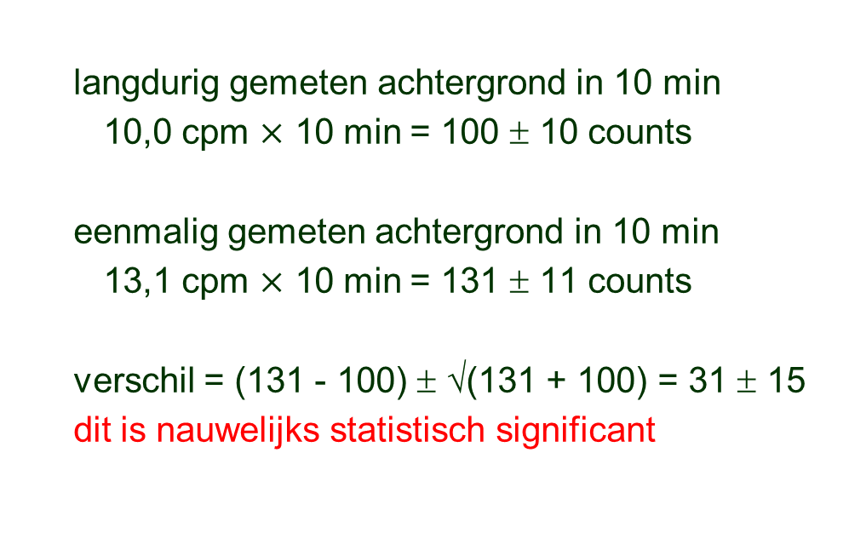
Intermezzo: statistiek
  langdurig gemeten achtergrond in 10 min
  10,0 cpm $×$ 10 min = 100 ± 10 counts
  eenmalig gemeten achtergrond in 10 min
  13,1 cpm $×$ 10 min = 131 ± 11 counts
  verschil = (131 - 100) ± √(131 + 100) = 31 ± 15
  dit is nauwelijks statistisch significant

Slide 22
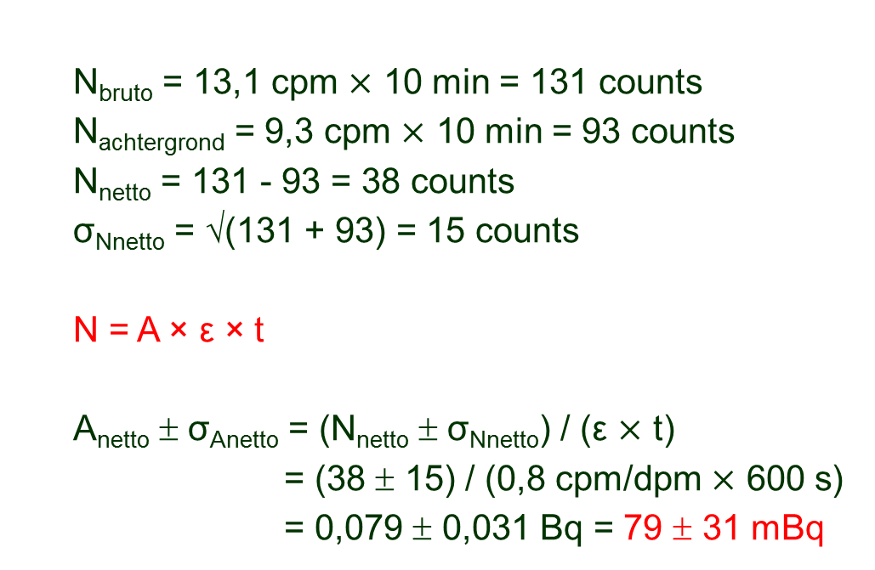
Antwoord 4
  N_{bruto} = 13,1 cpm $×$ 10 min = 131 counts
  N_{achtergrond} = 9,3 cpm $×$ 10 min = 93 counts
  N_{netto} = 131 - 93 = 38 counts
  σ_{Nnetto} = √(131 + 93) = 15 counts
  N = A × ε × t
  A_{netto} ± σ_{Anetto} = (N_{netto} ± σ_{Nnetto}) / (ε $×$ t)
  = (38 ± 15) / (0,8 cpm/dpm $×$ 600 s)
  = 0,079 ± 0,031 Bq = 79 ± 31 mBq

Slide 23
Antwoord 4
  A_{netto} = 92 mBq → E(50) = 10 µSv
  A_{netto} = 79 mBq → E(50) = 8,6 µSv
  A_{netto} + σ_{Anetto} = 110 mBq → E(50) = 12,0 µSv
  Criterium is 10 µSv.
  Wat nu - wel of niet melden aan NDRIS ?

Slide 24
Discussievraag
  De gemeten volgdosis is E(50) = 8,6 ± 3,4 µSv.
  Zou u dit wel of niet melden bij NDRIS ?
  Zou u dit wel of niet melden bij het meldpunt voor incidenten (ANVS) ?
Notes:
Achtergrondinfo: op website NDRIS staan meldingsformulieren, maar nergens wordt een aanwijzing gegeven voor de ondergrens van de te melden dosis. Je kunt je nog afvragen of je zo’n dosis zou moeten melden als stralingsincident. Normaal gesproken uiteraard niet: het is regulier werk dat in de RI&E is meegenomen. Maar ook als de uitslag het gevolg van een ongelukje is hoeft die niet altijd gemeld te worden. Mijn interpretatie is dat er alleen gemeld hoeft te worden bij onvoorziene gebeurtenissen die leiden tot een uitslag boven de limiet voor werkers of boven de dosis van potentiële risico’s die in de RI&E staan.

